Slide 1

스마트폰 기반 제품 치수 계측 및 품질 검수 시스템 개발
2025.05.11
작성자 : EasyQC

Slide 2



1. 프로젝트 개요
목표
소.중소규모의 영세 제조 공장에서 고가의 장비 없이 스마트폰만으로
정밀 계측 및 자동 검수 기능 구현
핵심 기능
실시간 치수 측정
길이 너비 두께 스마트폰 촬영
자동 양품, 불량품 판정
기준치 비교 통한 자동화된 품질 검수
결과 저장 및 리포트
결과 데이터베이스화 및 통계 리포트
정밀도
실시간
자동화
정확성
데이터 관리
통계

Slide 3
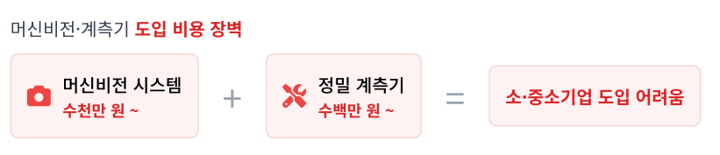
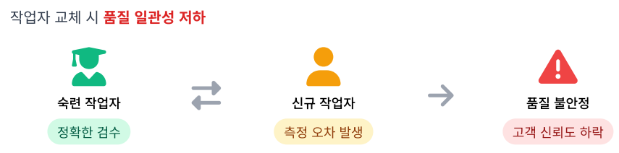
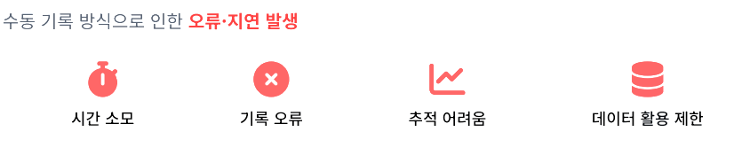
2. 기획 배경 및 문제 인식
고가 장비 부담
경제적 장벽
숙련도 편차
인적 의존성
수기 검수 비효율
프로세스 문제

Slide 4
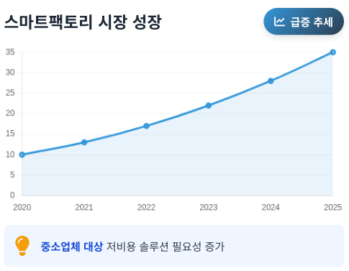
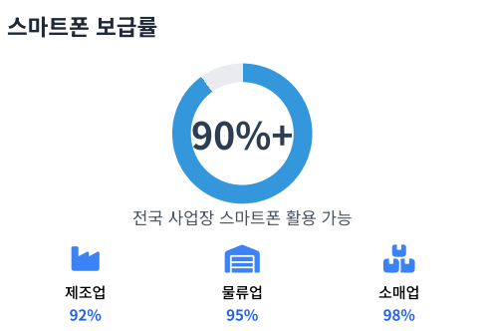
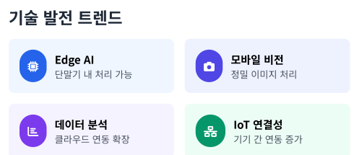
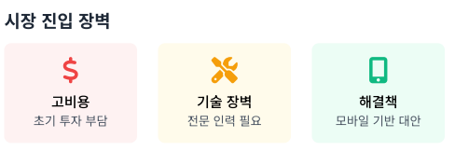
3. 시장 현황

Slide 5









4. 경쟁 솔루션 비교 & 차별화 전략
항목 | 기존 머신비전 | 디지털 캘리퍼 | 제안 솔루션
장비 비용 | 수천만원 이상 | 수십만원 | 추가 장비 불요
정밀도 | 0.01-0.05mm | 0.01mm | 0.1mm (보정시)
자동판정 | 가능 | 불가능 | 가능 (Edge+비교)
데이터 저장 | 서버 필수 | 불가능 | 클라우드/로컬
사용 편의성 | 전문가 필요 | 중급 사용자 | 비숙련자도 OK
추가 차별화 요소
기기 종별 자동 보정
AI 세그멘테이션
사용자 중심 UI
각 스마트폰 카메라 특성을 고려한
자동 보정 시스템
하이브리드 접근법으로 정확한 객체 인식 및 측정
직관적인 인터페이스로 쉽고 빠른 작업 가능
정밀도 향상
경계선 인식
정확도 향상
데이터 관리
원터치 측정
시각적 피드백
직관적 알림
기기 호환성
통계

Slide 6

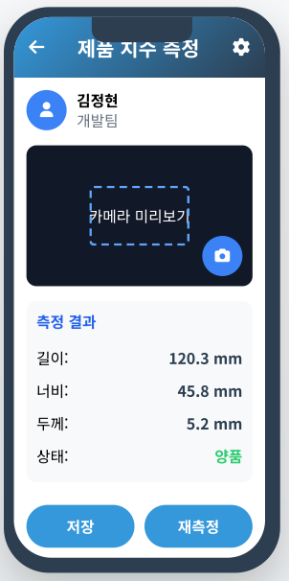
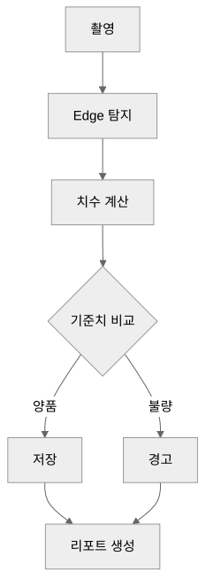





5. 주요 기능 구성
계측
카메라 퍼스팩티브 보정 카메라 각도 왜곡 자동 보정 (Checker board 활용)
Edge Detection 실시간 측정 객체 경계 인식 통한 정밀 측정
기준자를 통한 실시간 계측 Pixel 당 mm를 계산하여 객체 경계 실측 계산
사용자 오차 보정 입력 정밀도 향상 미세 조정
검수
기준치. 허용오차 등록 제품별 검수 기준 관리
자동 판정 → 결과 저장 기준 대비 자동 양품,불량품 판정 프로세스
리포트
일별 검사 수량 / 불량률 챠트 일자별, 시간대별, 작업자별 품질 변화 추적
불량 유형 분석 결함 패턴 분석 및 원인 파악

Slide 7


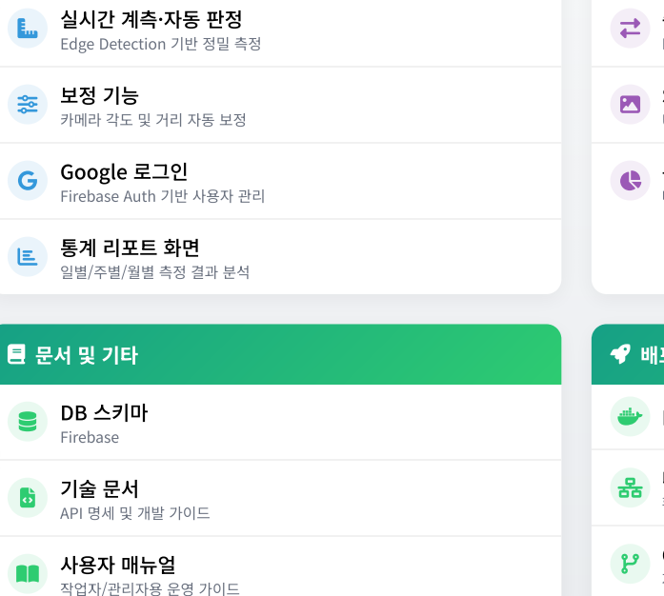


6. 기술 구성 및 개발 결과물
모바일 앱(Android)
실시간 계측.자동 판정 Edge Detection 기반 정밀 측정
보정 기능 카메라 각도 및 거리 자동 보정
Google 로그인 Firebase Auth 기반 사용자 관리
통계 리포트 화면 일별/주별/월별 측정 결과 분석
서버 시스템(FastAPI)
측정 기록•판정•보정 API RESTful API 인터페이스
Segmentation 연동 U-Net 기반 객체 인식
통계 데이터 제공 대시보드용 애널리틱스 엔드포인트
참여자별 역할
차경호
- Android OpenCV 처리담당 - 기획 담당
김정현
- Android App 담당 - Notion 담당
윤율
- BackEnd 서버 담당 - GitHub 담당
전명환
- 랜딩 페이지 담당 - 자료 작성 및 검수 담당
랜딩 페이지
서비스 소개 페이지 사용자 접점을 제공 하여 사용자 확보
APK 배포 MVP 테스트를 위한 APK배포
사용자 매뉴얼 작업자/관리용 운영 가이드
배포
Docker 컨테이너
내부망/클라우드 배포 스크립트 환경 선택적 자동 배포
CI/CD 파이프 라인 자동화된 테스트 및 배포

Slide 8




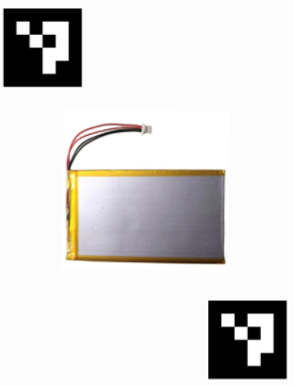




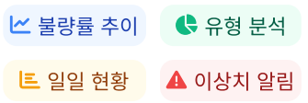

7. 시스템 흐름 & 사용자 시나리오
시스템 흐름
사용자 시나리오
작업자 시나리오
[ 계측 예시 ]
관리자 시나리오
Google 로그인
개인 계정으로 빠른 인증
제품 촬영
스마트폰 카메라로 대상 제품 촬영
자동 측정.판정
AI 기반 자동 치수 측정 및 기준 대비 판정
즉시 확인
측정 결과 즉시 확인 및 저장
기준치 등록
제품별 측정 기준치 및 허용 오차 설정
기록 조회
작업자별/날짜별 측정 결과 이력 조회
통계 대시 보드 확인
품질 현황 통계 및 추이 분석
1
Aruco Marker
1
2
2
3
3
4
검수용 제품

Slide 9


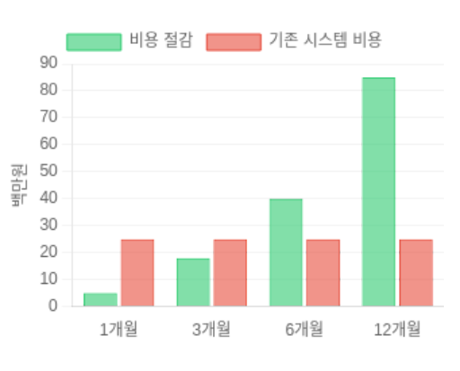



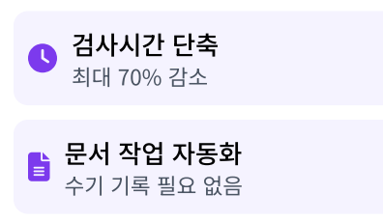


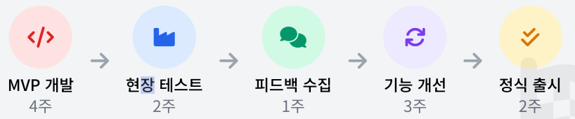
8. 기대 효과
비용절감
품질 일관성
도입 효과 예상
고가 장비 없이 스마트폰으로 검사
측정 경력 무관 자동 판정
자동화된 측정 기준
작업자 경력 무관
기존방식
수천만원
제안 솔루션
장비 투자 無
자동화된 측정 기준
작업자 경력 무관
운영 효율화
확장성
기록 •리포트 자동화
AI 세크먼테이션 연동 고정밀 검사
예상 품질 개선
5%
불량률 감소
생산성 향상
10%
검사 시간 감소
검사시간 단축
최대 70% 감소
문서 작업 자동화
수기 기록 필요 없음
기본모드 서버연동 AI모드
빠른 현장 검증
MVP 출시 후 피드백 반영
시스템 흐름

Slide 10
Demo & QnA
- 감사 합니다 -
· 랜딩페이지 - https://myunghwanjun.github.io/EasyQC
· Github URL - https://github.com/yunlowell/easy_qc

